Slide 1
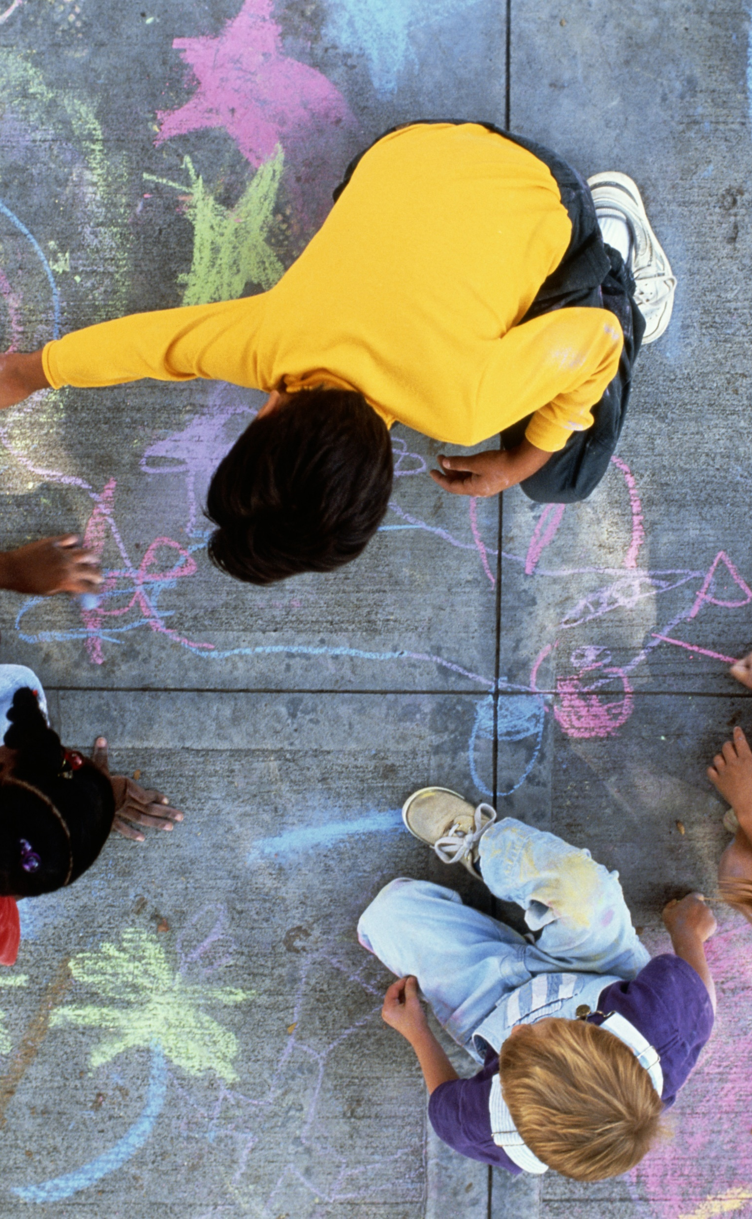
Kick-off møde for PAU 2025
Velkommen til Haderslev Kommune

Slide 2

VELKOMMEN TIL HADERSLEV KOMMUNE
Tillykke med jeres ansættelse
og studiegodkendelse

Slide 3
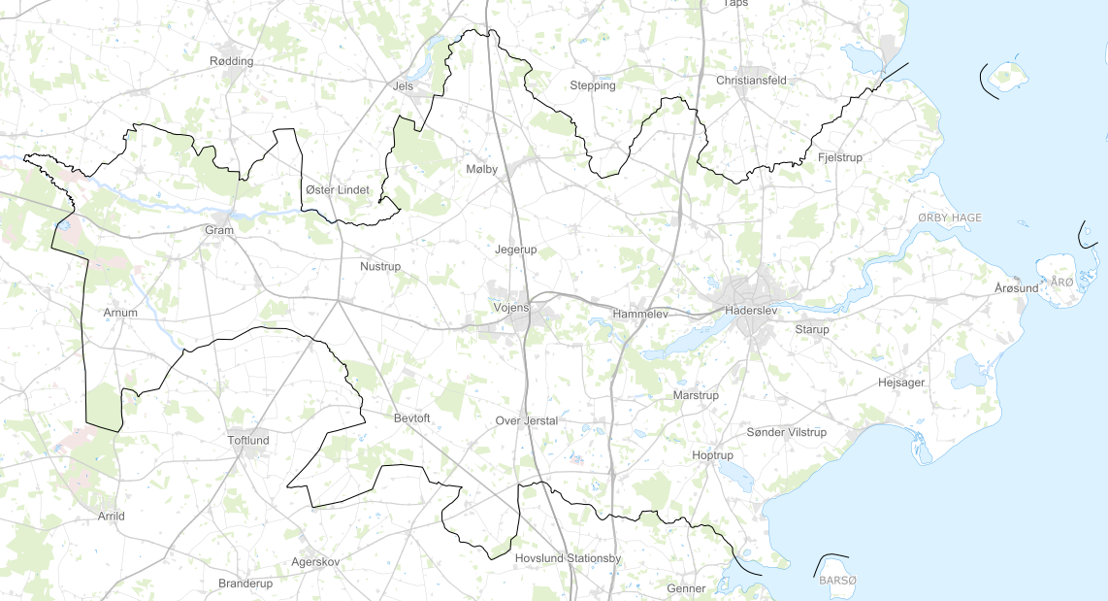
Haderslev Kommune
Der er ca. 55.000 indbygger i Haderslev Kommune
Vi er ca. 4.500 ansatte i Haderslev Kommune

Slide 4
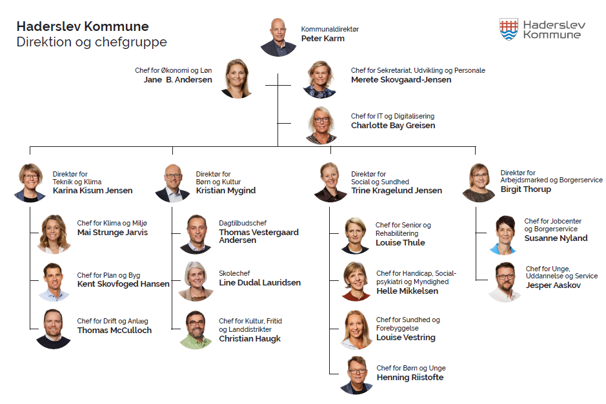

Slide 5
Politiske udvalg

Slide 6
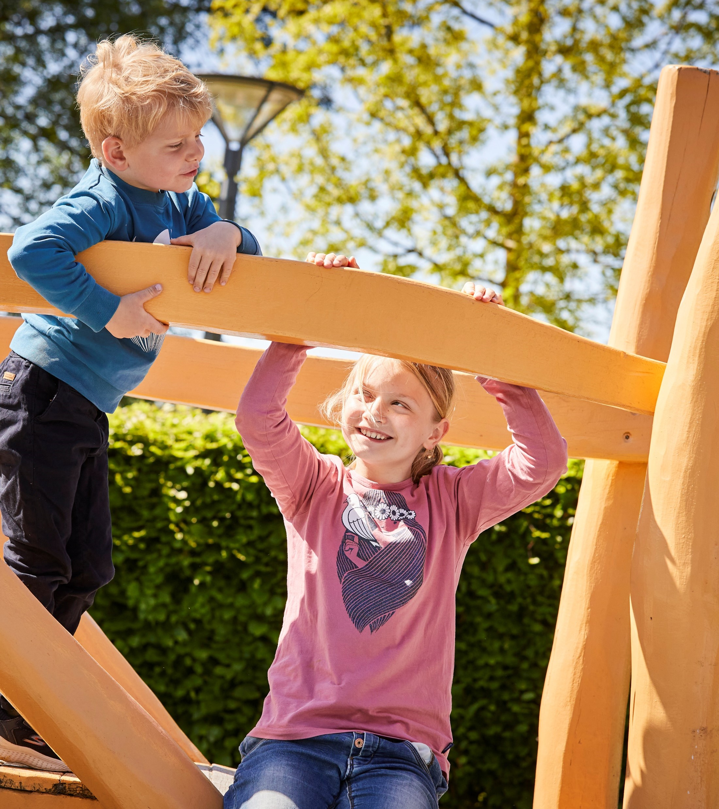
Dagtilbudsområdet
Der er sammenlagt 15 kommunale og selvejende dagtilbud i vores kommune.
Derudover er der 5 private/puljeordning dagtilbud
Dagpleje
Vi er opdelt i 3 distrikter, Vest, Nord og Syd

Slide 7
Der passes ca. 2009 børn I alderen 0 – 6 år i Haderslev kommunes dagtilbud
Der arbejder ca. 649 medarbejdere
4 ressourcegrupper fordelt i HK / ca. 46 børn
1 dagplejeområde med ca. 378 børn og ca. 111 dagplejere
Samlet set er der tilknyttet ca. 2719 børn i HK inkl. kommunale og private dagtilbud

Slide 8

DAGTILBUDSLOVEN
Dagtilbud skal fremme børns trivsel, læring, udvikling og dannelse gennem trygge og pædagogiske læringsmiljøer, hvor legen er grundlæggende, og hvor der tages udgangs punkt i et børneperspektiv.
▪ Dagtilbud skal i samarbejde med forældrene give børn omsorg og understøtte det enkelte barns trivsel, læring, udvikling og dannelse samt bidrage til, at børn får en god og tryg opvækst
. ▪ Børn i dagtilbud skal have et fysisk, psykisk og æstetisk børnemiljø, som fremmer deres trivsel, sundhed, udvikling og læring
. ▪ Dagtilbud skal give børn medbestemmelse, medansvar og forståelse for og oplevelse med demokrati. Dagtilbud skal som led heri bidrage til at udvikle børns selvstændighed, evner til at indgå i forpligtende fællesskaber og samhørighed med og integration i det danske samfund.
.
Dagtilbudsloven § 7

Slide 9

Børn og unge politikken
Jeg bliver set, som den jeg er.
Jeg hører til i et fællesskab.
Jeg udfordres til at skabe de bedste forudsætninger for min fremtid.
Jeg støttes til at skabe et godt liv.
Haderslev Kommune Børne- og Ungepolitik

Slide 10
3. Oplæringsperiode (Specialområdet)
3. oplæringsperiode er 6 måneder
Der mulighed for at have denne oplæring i Specialområdet i Voksen & Sundhed, hvor der er 3 steder:
Brugerhuset - Clausensvej 25, 6100 Haderslev (Primært i dagtimerne)
Brugerhuset er et kommunalt værested for psykisk sårbare mennesker. Tilbuddet er uvisiteret, så man kan komme ind fra gaden og benytte sig af tilbuddet i det omfang, man har brug for det.
Borgercafeén - Jomfrustien 5, 6100 Haderslev (Primært i dagtimerne)
Borgercafeen er et uvisiteret socialt værested for mennesker i udsatte positioner. Målgruppen er primært kendetegnet ved, at de kan have udfordringer med aktiv misbrug
Bostedet Vilstrupvej - Vilstrupvej 120, 6100 Haderslev (Primært aften/weekend)
Vi er et hjem for 26 borgere i alderen 25-92 år, som lever med varige fysiske og psykiske funktionsnedsættelser

Slide 11
Tilstedeværelse og indsatser
Fraværspolitik 1-5-15 modellen
Rammer for at være PAU elev
En arbejdes ressource
En del af et arbejdsfællesskab
I Haderslev Kommune har vi en sundhedsordning for alle ansatte.
Læs mere om de konkrete tilbud på intranettet her: https://intranet.haderslev.dk/hr
Sundhedsordningen indeholder fysioterapi, coaching og fælles fysiske hold

Slide 12

I ønskes en rigtig god studiestart
Vi ser frem til samarbejdet
GOD SOMMERFERIE

Slide 13
Dialogmøde mellem PAU og leder
Der er booket lokaler:
Moltrup (2. sal) –Hulahoppen
Mølby (1. sal) - Molevitten
Magstrup (2. sal) – Børnenes Hus i Hammelev
Hoptrup (1. sal) – Chilli - Hoptrup
Bevtoft (1. sal) - Havanna
Græskar (2. sal) - Øsby Børnehus

